Slide 1
Презентация на тему: «Основы противодействия DDoS-атакам»
Подготовили и выполнили:
Студенты: Башкатов М.А., Серов В.В., Площинский В.Ю.
Группы: С8118-10.05.01-1Спец

Slide 2
Содержание
Вступление
Что такое DDoS-атака?
Наиболее значимые типы DDoS-атак
Подтипы DDoS-атак
Защита от DDoS-атак
Методы обнаружения и предотвращения DDoS-атак
Классификация архитектур предотвращения DDoS-атак в соответствии с местом их развертывания
Пример реализации защиты от DDoS-атаки принципом псевдослучайной смены сетевого адреса внутри сессии
Заключение

Slide 3

Вступление
В данной работе рассматриваются основы противодействия DDoS-атакам. Выявлены основные типы DDoS-атак, их подтипы, показаны основные способы противодействия данному типу угрозы.

Slide 4

Что такое DDoS-атака?
DDoS-атака – распределенная атака, направленная на отказ в обслуживании. В результате атаки такого типа атакуемый сетевой ресурс получает лавинообразное количество запросов, которые не успевает обработать.

Slide 5
Наиболее значимые типы DDoS-атак
Типы DDoS-атак
Высокоуровневые
Низкоуровневые
Высокоуровневые осуществляются на сеансовом, представительском и прикладном уровнях.
Низкоуровневые происходят на транспортном и сетевом уровнях OSI-модели.

Slide 6
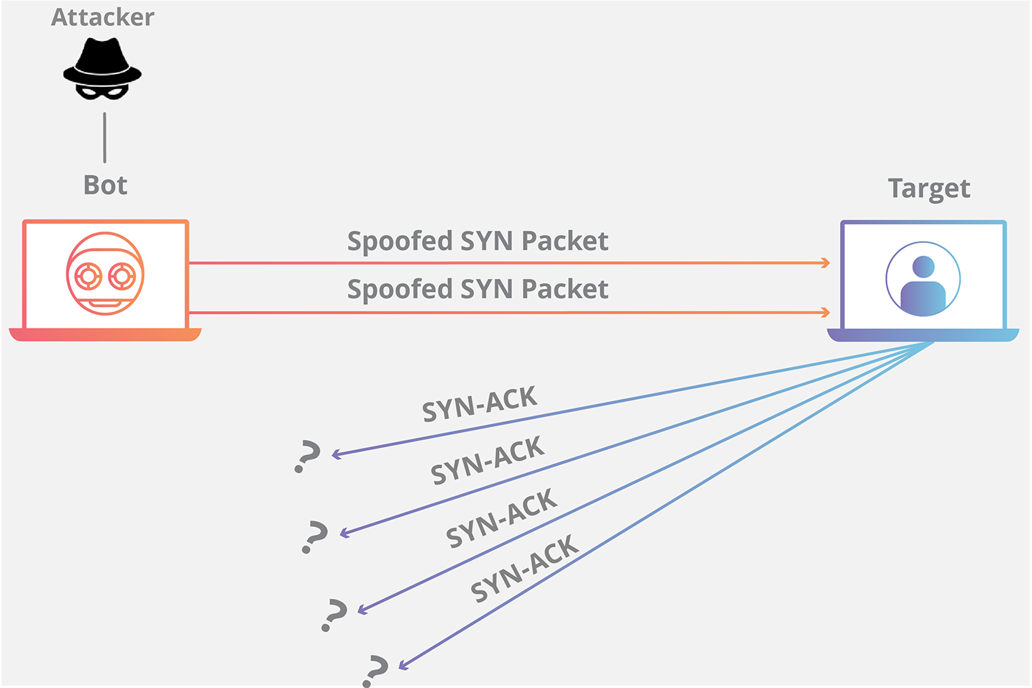
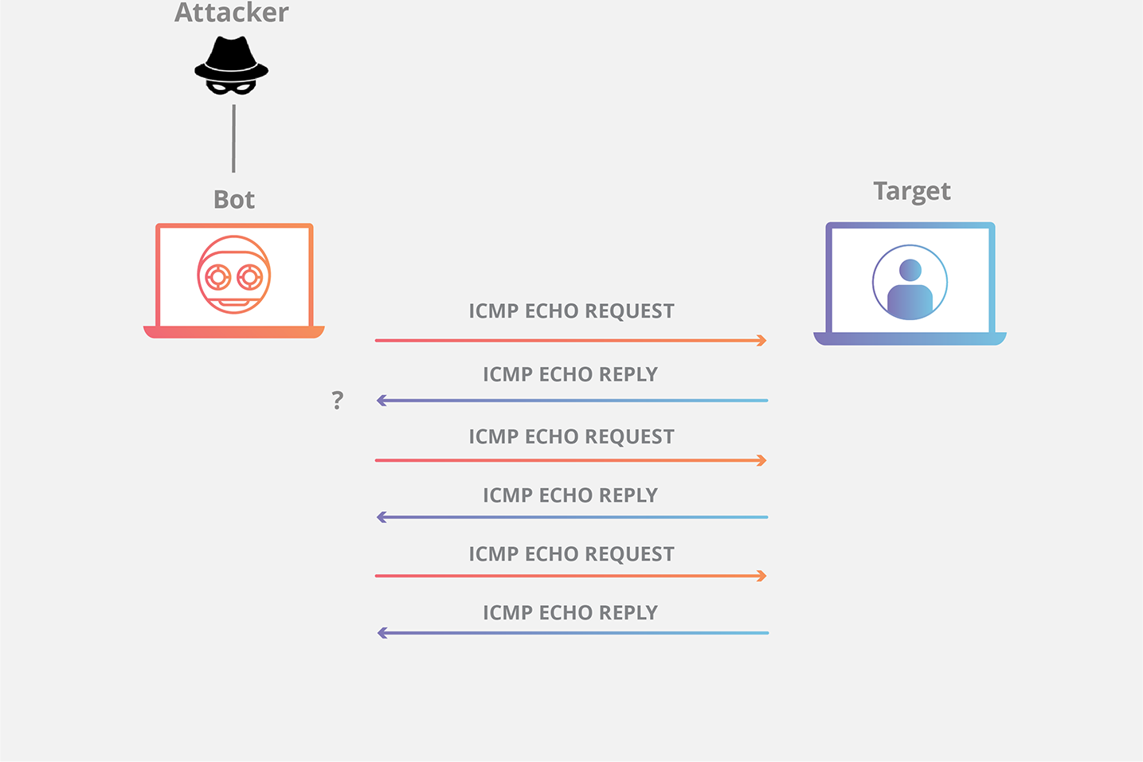
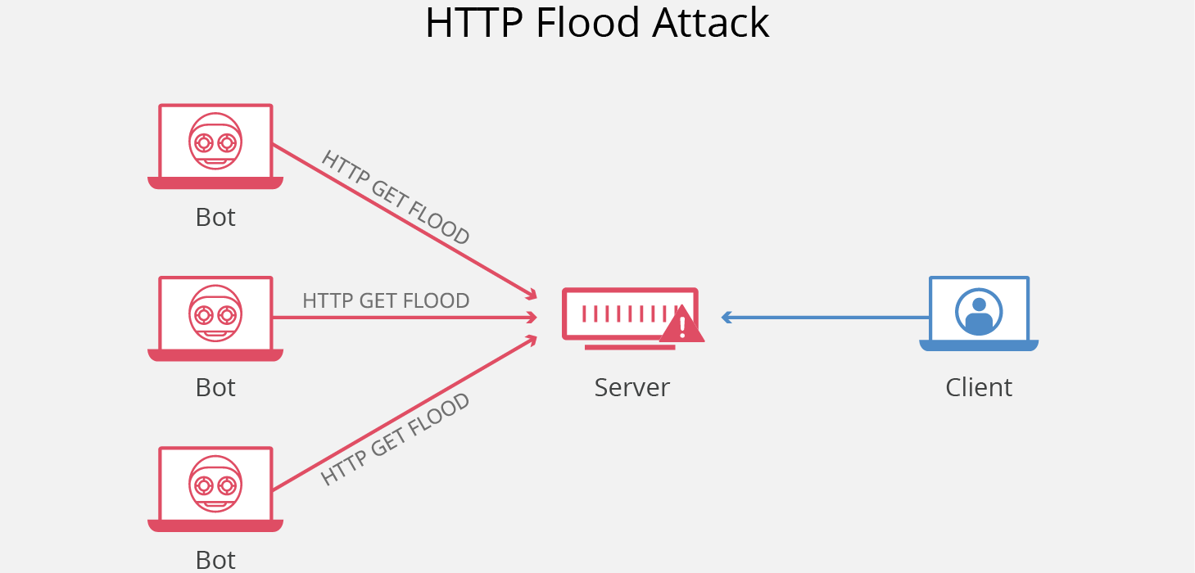
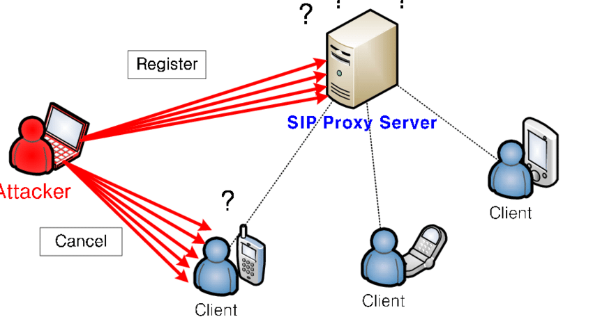
Подтипы DDoS-атак
SYN flood
ICMP flood
HHTP flood
SIP flood

Slide 7
Защита от DDoS-атак
Защита от DoS и DDoS атак сильно зависит от модели сети и типа атаки. Было предложено несколько механизмов для решения этой проблемы.

Slide 8
Защита от DDoS-атак
Типы Защиты от DDoS
Фильтрация входящего сетевого трафика - это механизм, предлагаемый для предотвращения атаки, использующий поддельные адреса.
Сообщения трассировки ICMP полезны для распознавания пути, по которому проходят пакеты через Интернет.
IP-трассировка предлагает надежный способ выполнения поэтапного отслеживания пакета до атакующего источника откуда он возник.
Детерминированная маркировка пакетов - полагается на информацию вписываемой в заголовок пакета маршрутизаторами при прохождении пакета по сети.
Фильтрация входящего сетевого трафика
Трассировки ICMP
IP-трассировка
Детерминированная маркировка пакетов

Slide 9
Защита от DDoS-атак
Типы Защиты от DDoS
Вероятностная маркировка пакетов метод, который устраняет подделку IP-адреса, позволяя каждому маршрутизатору вероятностно вписать информацию о локальном пути в пакет, который его проходит.
PushBack подходы были предложены для извлечения сигнатуры атак путем ограничения скорости сомнительного трафика предназначенного для перегруженного сети.
MULTOPS - маршрутизаторы замечают атаки на полосу пропускания, используя эвристику, основанную на скорости отправки пакетов. D-WARD - выполняет статистическое профилирование трафика на краю сети, чтобы заметить новые типы DDoS-атак.
Вероятностная маркировка пакетов
PushBack
MULTOPS
D-WARD

Slide 10
Методы обнаружения и предотвращения DDoS-атак
Обнаружение атак на основе сигнатур. Идентификация на основе сигнатур обычно используется для идентификации известных типов атак. Для обнаружения этих видов атак необходима база данных с известными сигнатурами атак.
Обнаружение атак на основе аномалий. Методы обнаружения вторжений, основанные на противоречивости, распознают необычную активность и создают предупреждения аномалий в действиях системы или действиях приложений.
Методы
Обнаружение атак на основе сигнатур
Обнаружение атак на основе аномалий

Slide 11

Классификация архитектур предотвращения DDoS-атак в соответствии с местом их развертывания
Механизмы защиты
Устанавливаемые на стороне источника атаки
Устанавливаемые на стороне жертвы атаки
Механизмы защиты, устанавливаемые на стороне источника атаки. В данном типе механизмов защиты от DDoS средства развернуты на стороне источника атаки, чтобы предотвратить создание DDoS-атак пользователями сети.
Механизмы защиты, устанавливаемые на стороне жертвы атаки. Жертва обнаруживает, фильтрует или ограничивает скорость вредоносного входящего трафика на маршрутизаторах сетей жертвы.

Slide 12
Классификация архитектур предотвращения DDoS-атак в соответствии с местом их развертывания
Механизмы защиты
Устанавливаемые на промежуточных маршрутизаторах
Распределенные или гибридные
Механизмы защиты, устанавливаемые на промежуточных маршрутизаторах. Любой маршрутизатор в сети может независимо попытаться определить вредоносный трафик и фильтровать или ограничить скорость трафика.
Распределенные или гибридные механизмы защиты. Механизмы гибридной защиты развертываются в нескольких местах, таких как источник атаки, жертвы или промежуточные сети, и обычно между точками развертывания осуществляется взаимодействие.

Slide 13
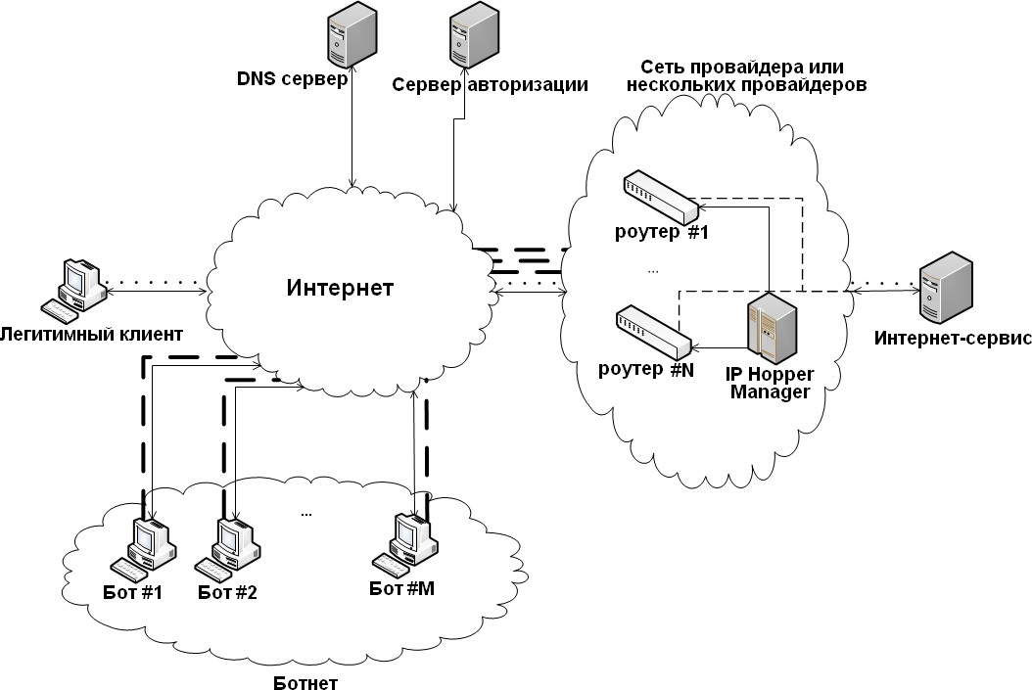
Пример реализации защиты от DDoS-атаки принципом псевдослучайной смены сетевого адреса внутри сессии
Способ защиты от DDoS-атаки строится следующим образом: DNS-сервер содержит запись об IP-адресе сервера авторизации, чтобы получить доступ к серверу, клиент проходит авторизацию. В случае успеха пользователь устанавливает защищенное соединение с контроллером, по нему передается пул IP-адресов для осуществления прыгающей адресации.

Slide 14
Пример реализации защиты от DDoS-атаки принципом псевдослучайной смены сетевого адреса внутри сессии
Пул IP-адресов формируется из адресов, принадлежащих одному или более высокопроизводительному маршрутизатору в Автономной системе или подсети.

Slide 15
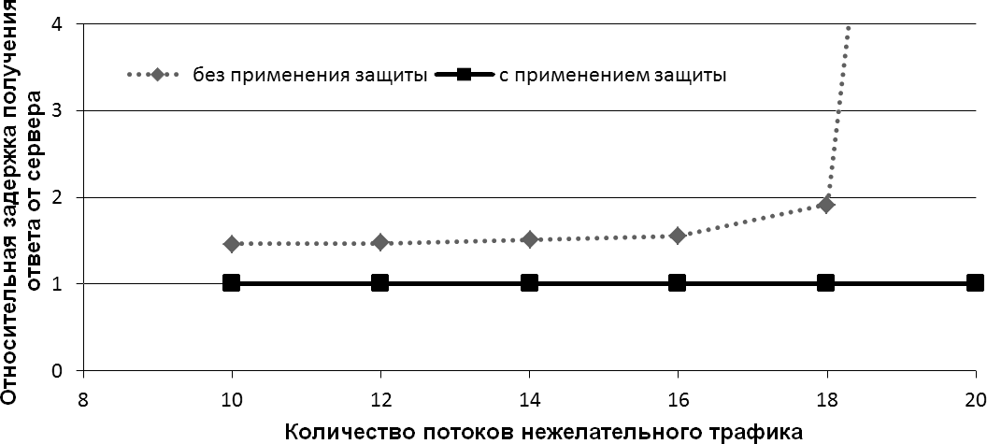
Пример реализации защиты от DDoS-атаки принципом псевдослучайной смены сетевого адреса внутри сессии
Таким образом, данный метод заключается в создании огромного количества IP-адресов, среди которых скрывается реальный IP-адрес сервера, благодаря чему DDoS-атака распределяется сразу на множество потоков, сводя эффективность атаки к минимуму.

Slide 16

Заключение
В данной работе была проанализирована одна из самых актуальных на сегодняшний день разновидностей хакерских атак – DDoS. Были разобраны наиболее известные типы данных атак, стратегия защиты от них и своевременное обнаружения таких попыток несанкционированного доступа, предотвращения их, а также показан пример одного из способов реализации защиты от DDoS-атаки методом псевдослучайной смены сетевого адреса внутри сессии.

Slide 17
Спасибо за внимание!

